Slide 1

伸展树的
基本操作与应用
芜湖一中 杨思雨

Slide 2

引言
二叉查找树(Binary Search Tree) 可以被用来表示有序集合、建立索引或优先队列等。
最坏情况下，作用于二叉查找树上的基本操作的时间复杂度，可能达到O(n)。
某些二叉查找树的变形，基本操作在最坏情况下性能依然很好，如红黑树、AVL树等。

Slide 3
伸展树
伸展树(Splay Tree)是二叉查找树的改进。
对伸展树的操作的平摊复杂度是O(log₂n)。
伸展树的空间要求、编程难度非常低。

Slide 4
伸展树
伸展树与二叉查找树一样，也具有有序性。
即伸展树中的每一个节点x都满足：该节点左子树中的每一个元素都小于x，而其右子树中的每一个元素都大于x。
伸展树可以自我调整，这就要依靠
伸展操作Splay(x,S)

Slide 5
伸展操作Splay(x,S)
伸展操作Splay(x,S)是在保持伸展树有序性的前提下，通过一系列旋转操作将伸展树S中的元素x调整至树的根部的操作。
在旋转的过程中，要分三种情况分别处理：
1)Zig 或 Zag
2)Zig-Zig 或 Zag-Zag
3)Zig-Zag 或 Zag-Zig

Slide 6
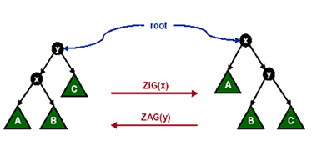
伸展操作Splay(x,S) 情况1
Zig或Zag操作：
节点x的父节点y是根节点。

Slide 7
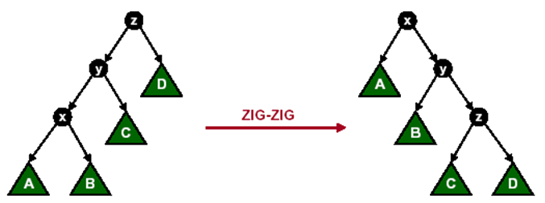
伸展操作Splay(x,S) 情况2
Zig-Zig或Zag-Zag操作：
节点x的父节点y不是根节点，且x与y同时是各自父节点的左孩子或者同时是各自父节点的右孩子。

Slide 8
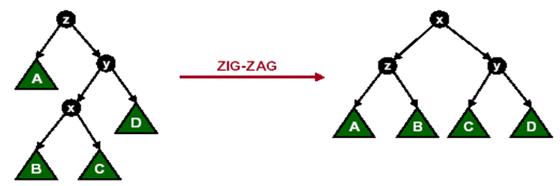
伸展操作Splay(x,S) 情况3
Zig-Zag或Zag-Zig操作：
节点x的父节点y不是根节点，x与y中一个是其父节点的左孩子而另一个是其父节点的右孩子。

Slide 9
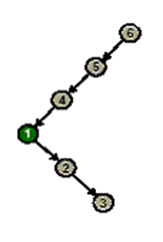
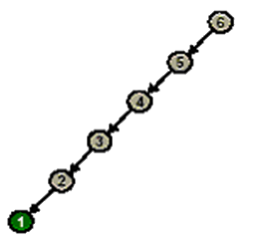
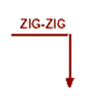

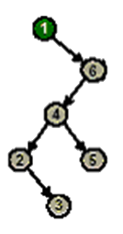
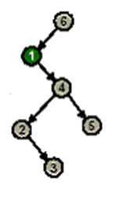

伸展操作举例
Splay(1,S)

Slide 10
伸展树的基本操作
查找
插入
删除
求最大值
求最小值
求前趋
求后继
合并
分离
伸展操作是基础！

Slide 11
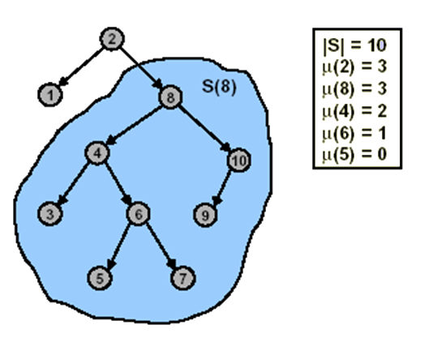
时间复杂度分析
S(x)表示以x为根的子树
|S|表示树S的节点个数
令μ(S) = [ log₂|S| ]
([ ]表示取下整)
μ(x)=μ(S(x))

Slide 12
时间复杂度分析
对某个节点的访问和旋转
用1元钱表示一个单位时间代价。
伸展树不变量：在任意时刻，伸展树中的任意节点x都至少有μ(x)元的存款。

Slide 13
时间复杂度分析
在Splay调整过程中，费用将会用在以下两个方面：
(1)为使用的时间付费。也就是每一次单位时间的操作，要支付1元钱。
(2)当伸展树的形状调整时，需要加入一些钱或者重新分配原来树中每个节点的存款，以保持不变量继续成立。

Slide 14
时间复杂度分析
用μ(x)和μ’(x)分别表示在进行一次旋转操作前后节点x处的存款。
分三种情况分析旋转操作的花费：
(1)Zig 或 Zag
(2)Zig-Zig 或 Zag-Zag
(3)Zig-Zag 或 Zag-Zig

Slide 15
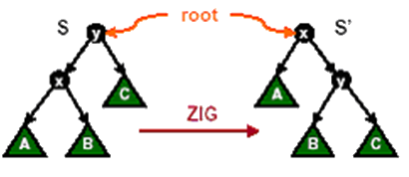

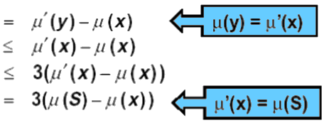
时间复杂度分析 情况1
Zig或Zag
为了保持伸展树不变量继续成立，需要花费：
此外我们花费另外1元钱用来支付访问、旋转的基本操作。
所以，一次Zig或Zag操作的花费至多为3(μ(S)-μ(x))+1

Slide 16
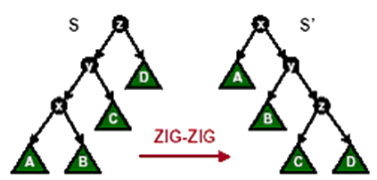
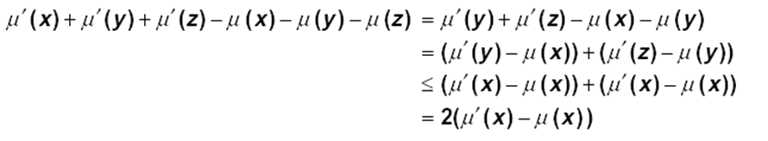
时间复杂度分析 情况2
Zig-Zig或Zag-Zag
为了保持不变量，需要花费：
与情况1一样，也需要花费另外的1元钱来支付单位时间的操作。

Slide 17
时间复杂度分析 情况2
Zig-Zig或Zag-Zag
当μ’(x) <μ(x) 时，显然2 (μ’(x) -μ(x)) +1 ≤ 3 (μ’(x) -μ(x))
也就是进行Zig-Zig操作的花费不超过3 (μ’(x) -μ(x))
当μ’(x) =μ(x) 时，可以证明：
μ’(x) +μ’(y) + μ’(z) <μ(x) +μ(y) +μ(z)
也就是说我们不需要任何花费保持伸展树不变量，并且可以得到退回来的钱，并用其中的1元支付单位操作的费用。
一次Zig-Zig或Zag-Zag的花费至多为3 (μ’(x) -μ(x))

Slide 18
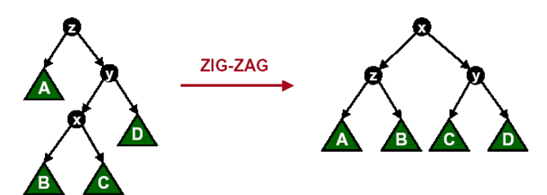
时间复杂度分析 情况3
Zig-Zag或Zag-Zig
与情况2相似，可以证明
一次Zig-Zag或Zag-Zig操作的花费至多为3 (μ’(x) -μ(x))

Slide 19


时间复杂度分析
Zig
Zig-Zig
Zig-Zag
3(μ(S)-μ(x))+1
3(μ’(x)-μ(x))
3(μ’(x)-μ(x))
基本操作
Splay(x,S)
3(μ(S)-μ(x))+1
O(log₂n)

Slide 20
伸展树的应用
例题描述
营业额统计Turnover (HNTSC-02)
分析公司的营业情况是一项相当复杂的工作。经济管理学上定义了一种最小波动值来衡量营业情况：
每天的最小波动值= min { | 该天以前某一天的营业额-该天的营业额 | }
第一天的最小波动值为第一天的营业额。
现在给出公司成立以来每天的营业额，编写一个程序计算公司成立以来每天的最小波动值的总和。
数据范围：天数n≤32767，每天的营业额ai≤1,000,000。
最后结果T≤2³¹。

Slide 21
伸展树的应用
初步分析
本题的关键是要每次读入一个数，并且在前面输入的数中找到一个与该数相差最小的一个。
每次顺序查找前面输入的数，找出最小差值
用线段树记录输入的数
红黑树或平衡二叉树
时间复杂度O(n²)
空间要求很大
编程太复杂，调试不方便

Slide 22
伸展树的应用
算法描述
这题中，涉及到对于有序集的三种操作：
插入、求前趋、求后继
每次读入一个数p，将p插入伸展树S，同时p也被调整到伸展树的根节点。
求出p点左子树中的最大值和右子树中的最小值，这两个数就分别是有序集中p的前趋和后继。
进而求得最小差值，加入最后结果T。

Slide 23
伸展树的应用
解题小结
使用伸展树算法解决本题，时间复杂度为O(nlog₂n)，空间要求不大，编程和调试也都非常容易。
下面的表格对几种算法做出了比较：
 | 顺序查找 | 线段树 | AVL树 | 伸展树
时间复杂度 | O(n²) | O(nlog₂a) | O(nlog₂n) | O(nlog₂n)
空间复杂度 | O(n) | O(a) | O(n) | O(n)
编程复杂度 | 很简单 | 较简单 | 较复杂 | 较简单

Slide 24
总结
伸展树有以下三个优点：
1) 时间复杂度低，伸展树的各种基本操作的平摊复杂度都是O(log₂n)的。
2) 空间要求不高，伸展树不需要记录任何信息以保持树的平衡。
3) 算法简单。编程容易，调试方便。

Slide 25
总结
在信息学竞赛中，我们不能一味的追求算法有很高的时间效率，而应该合理的选择算法，找到时间复杂度、空间复杂度、编程复杂度三者之间的
平衡点

Slide 26
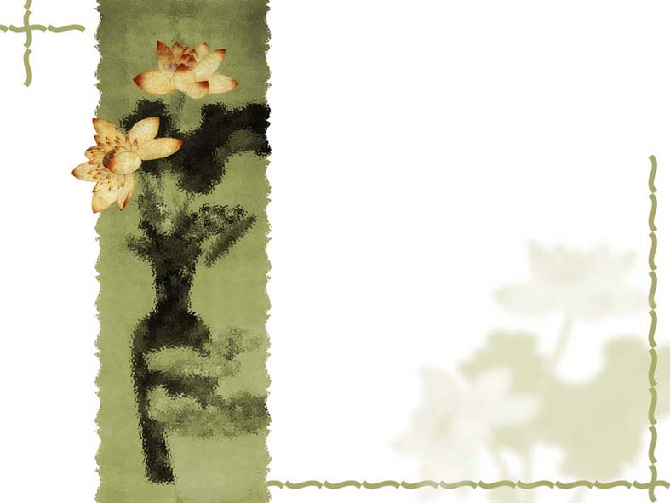

谢谢

